Slide 2
Podtytuł

Slide 3

Cyfrowe poświadczenia Europass – wdrożenie okiem wydawcy
dr Wojciech Szymla
Pełnomocnik Rektora ds. mikropoświadczeń
Uniwersytet Ekonomiczny w Krakowie

Slide 4
Mikropoświadczenia na celowniku – czyli jak to się zaczęło
Uświadomienie potrzeby
Stworzenie „struktur”
Głód wiedzy i powolne „dokarmianie”
Ujęcie w Strategii i w Zarządzeniu Rektora
Poszukiwanie rozwiązania informatycznego

Slide 5
Europass - początki
stony WWW,
kontakt z FRSE,
przewodniki internetowe,
webinary on-line i na youtube

Slide 6
Europass – jak zacząć
Profil Europass
Strona dla wydawców (Europass Issuer)
Pieczęć elektroniczna – E-Seal
Zainstalowanie dodatku NexU
Przetestowanie pieczęci

Slide 7
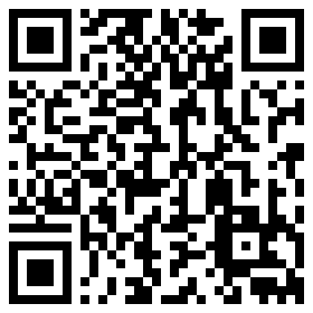
Europass – jak zacząć
Generowanie Europass – strona wydawcy:
Strona: https://europa.eu/europass/digital-credentials/issuer/#/home

Slide 8
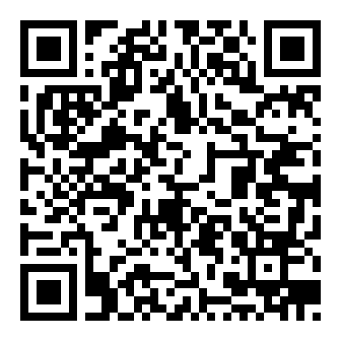
Europass – jak zacząć
Generowanie Europass – przewodnik:
Strona: https://europass.europa.eu/en/how-issue-european-digital-credentials-learning

Slide 9
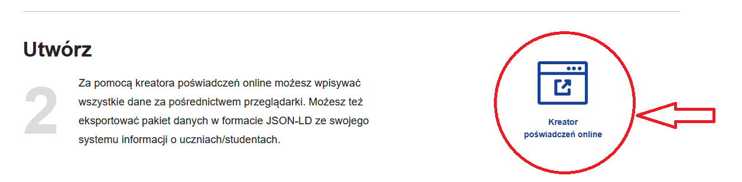
Europass – jak zacząć
Generowanie Europass – strona wydawcy

Slide 10
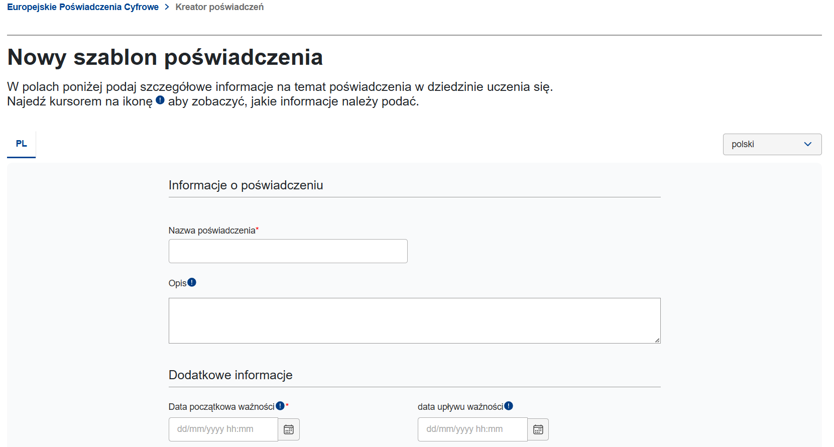
Generowanie Europass – strona wydawcy

Slide 11
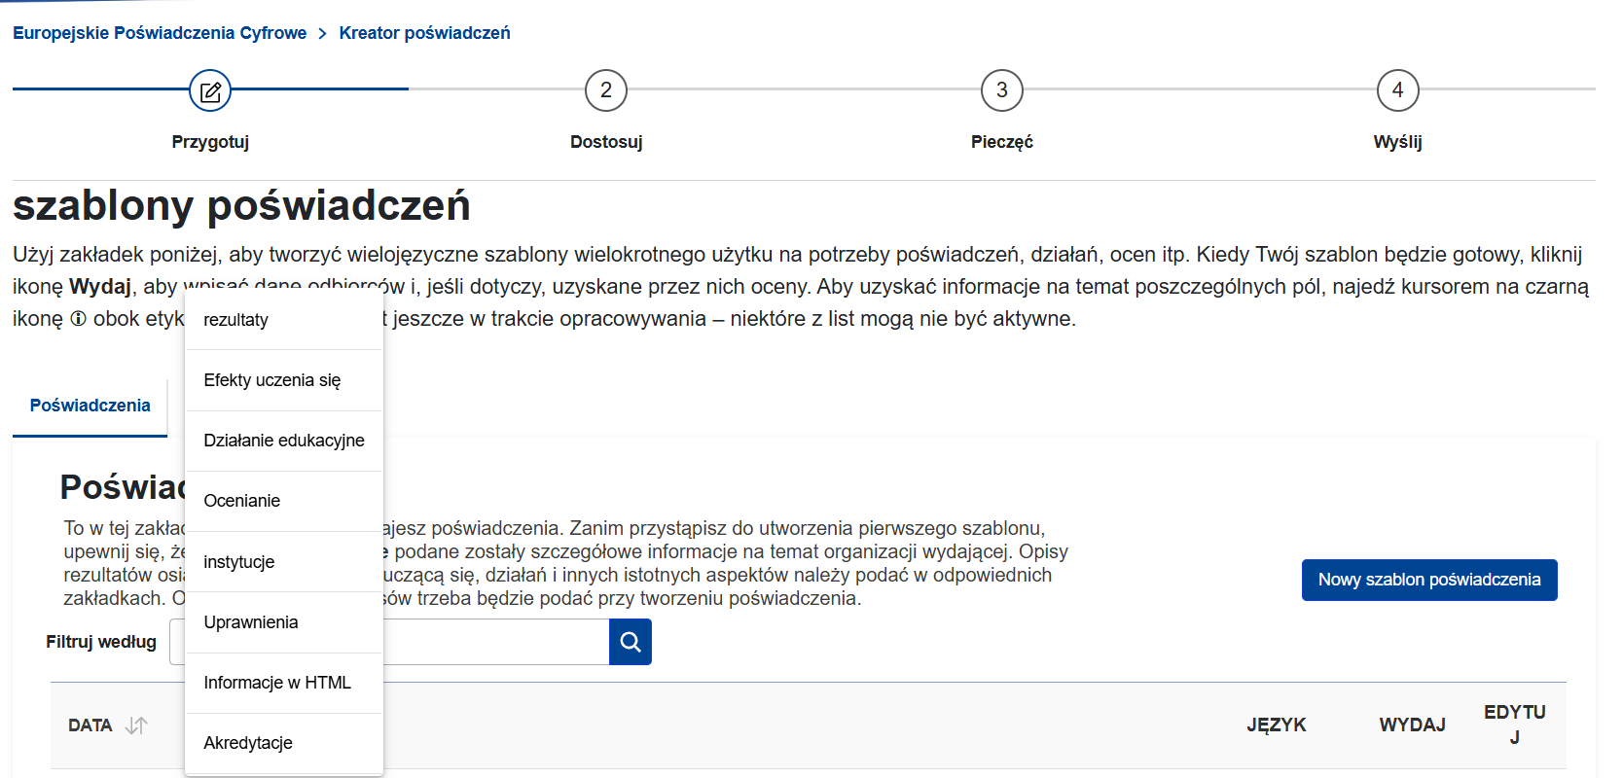
Generowanie Europass – strona wydawcy

Slide 12
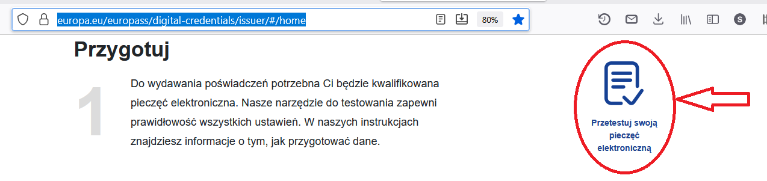
Europass – jak zacząć
Generowanie Europass – strona wydawcy – potwierdzanie pieczęci elektronicznej

Slide 13
Europass – jak zacząć
Generowanie Europass – strona wydawcy – potwierdzanie pieczęci elektronicznej
Cyt:
„Do wydawania poświadczeń potrzebna Ci będzie kwalifikowana pieczęć elektroniczna. Nasze narzędzie do testowania zapewni prawidłowość wszystkich ustawień. W naszych instrukcjach znajdziesz informacje o tym, jak przygotować dane”.

Slide 14
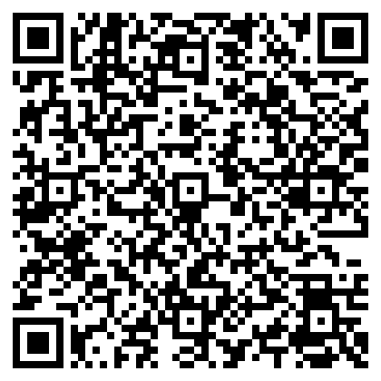
Europass – jak zacząć
Generowanie Europass – strona wydawcy – potwierdzanie pieczęci elektronicznej
Pobieramy narzędzie NexU Tu link: https://code.europa.eu/qualifications-courses-and-credentials/european-digital-credentials/-/blob/master/nexu-bundle-1.22.zip

Slide 15
Europass – jak zacząć
Generowanie Europass – strona wydawcy – potwierdzanie pieczęci elektronicznej

Slide 16
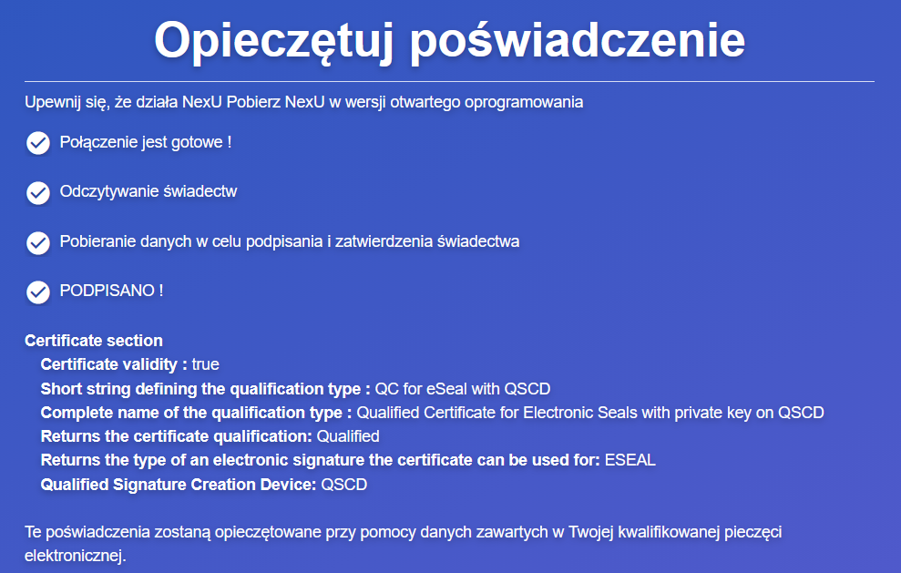

Slide 17
Europass – jak zacząć
Generowanie Europass – strona wydawcy – gotowi do wydania

Slide 18
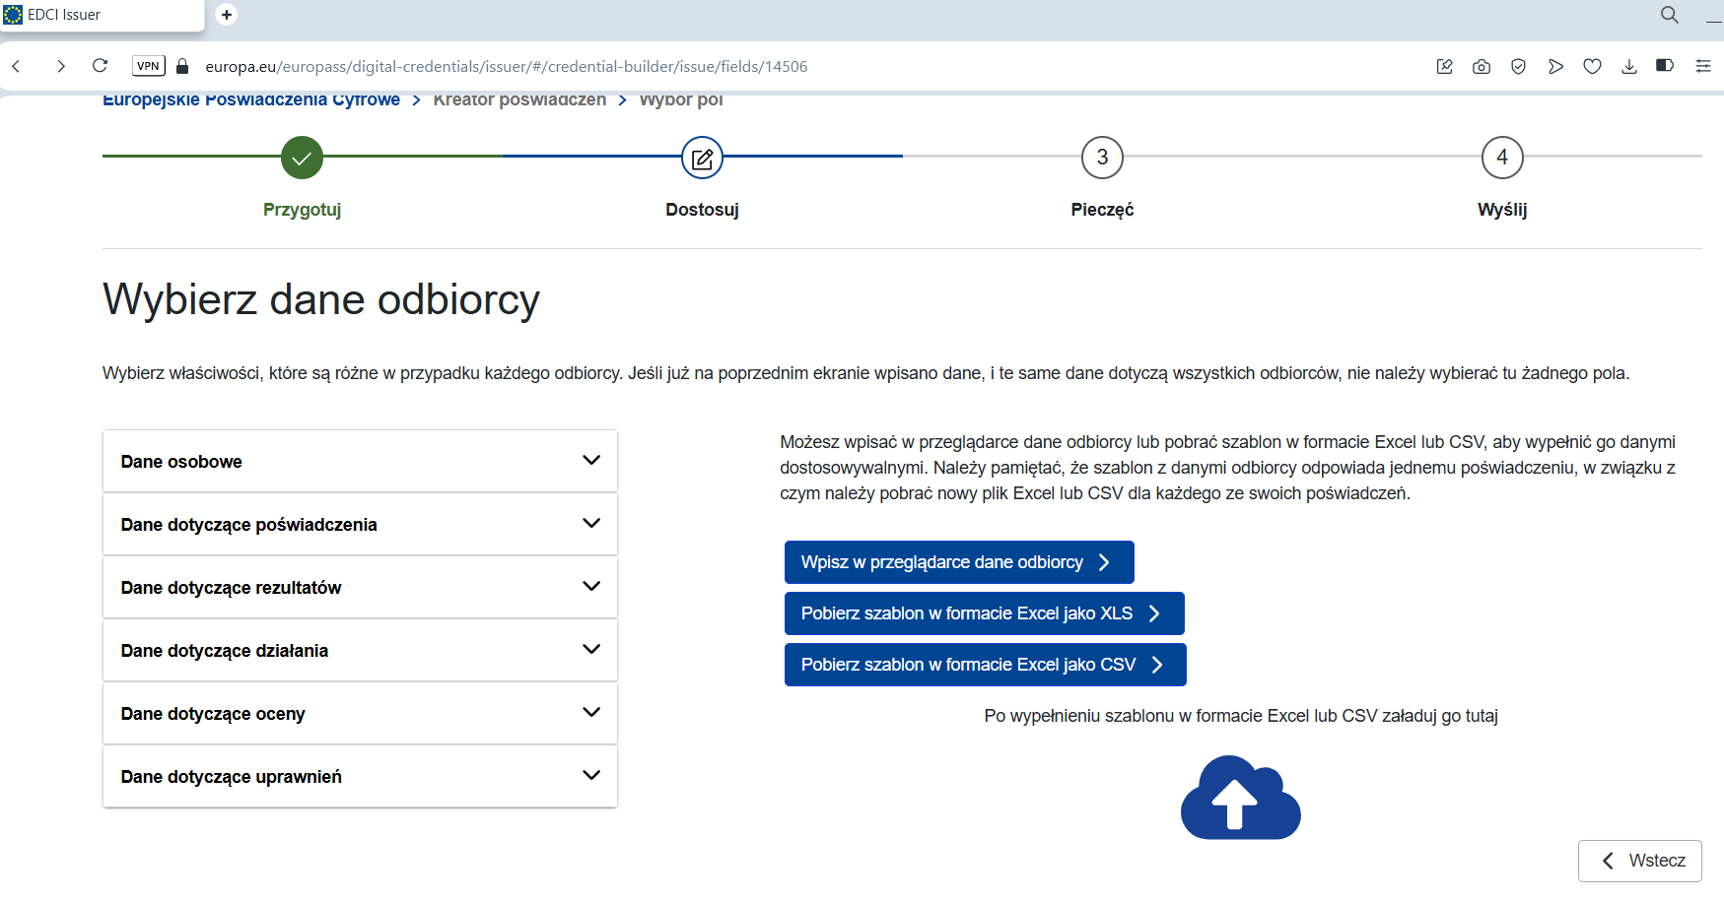

Slide 19
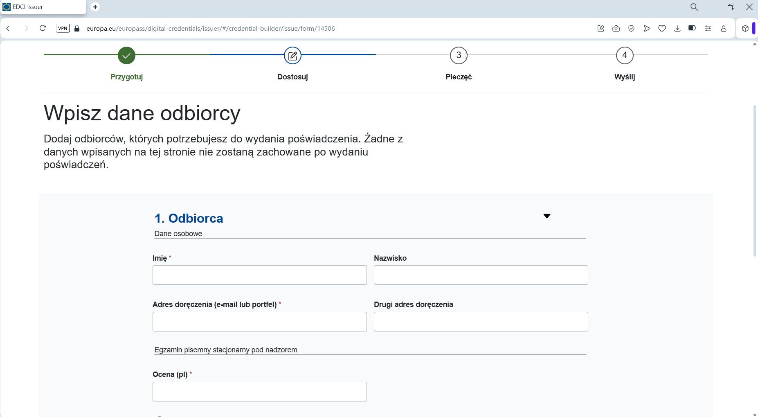

Slide 20
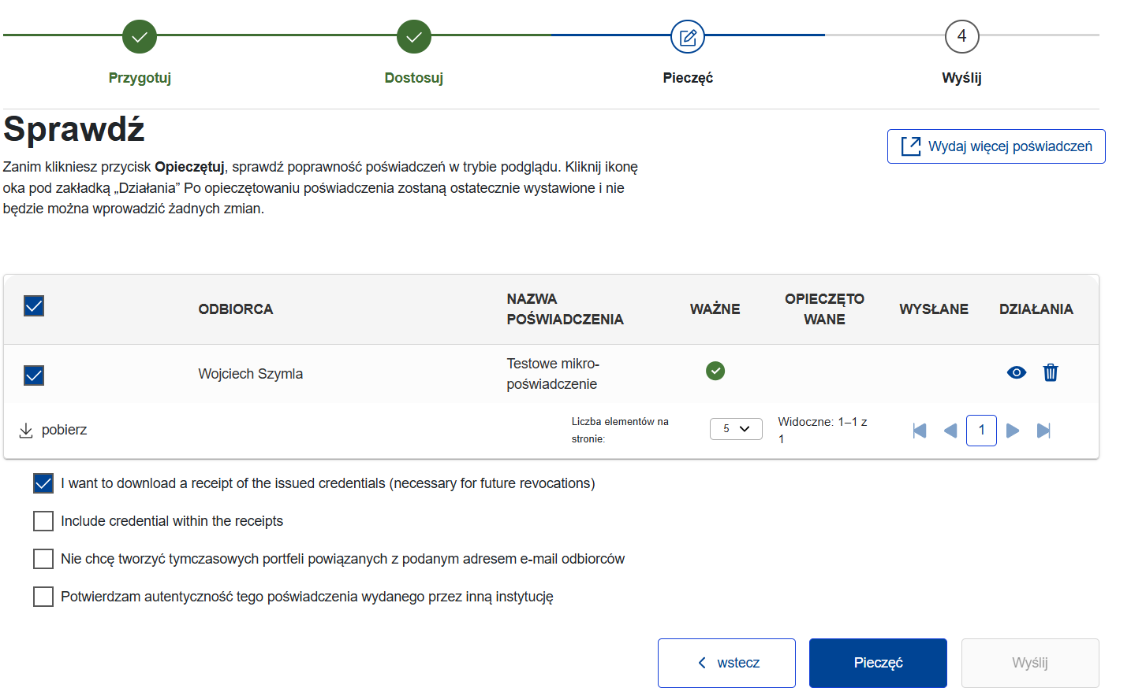

Slide 21
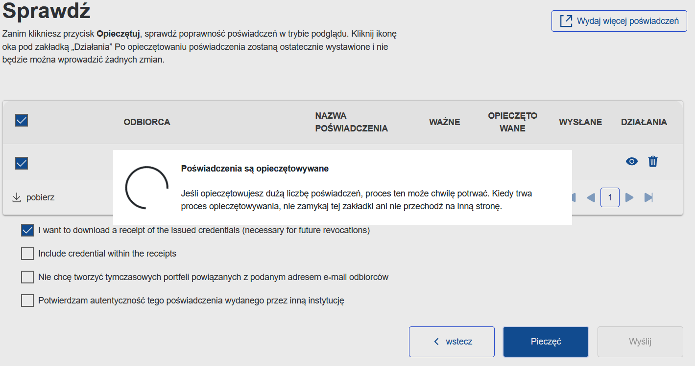

Slide 23
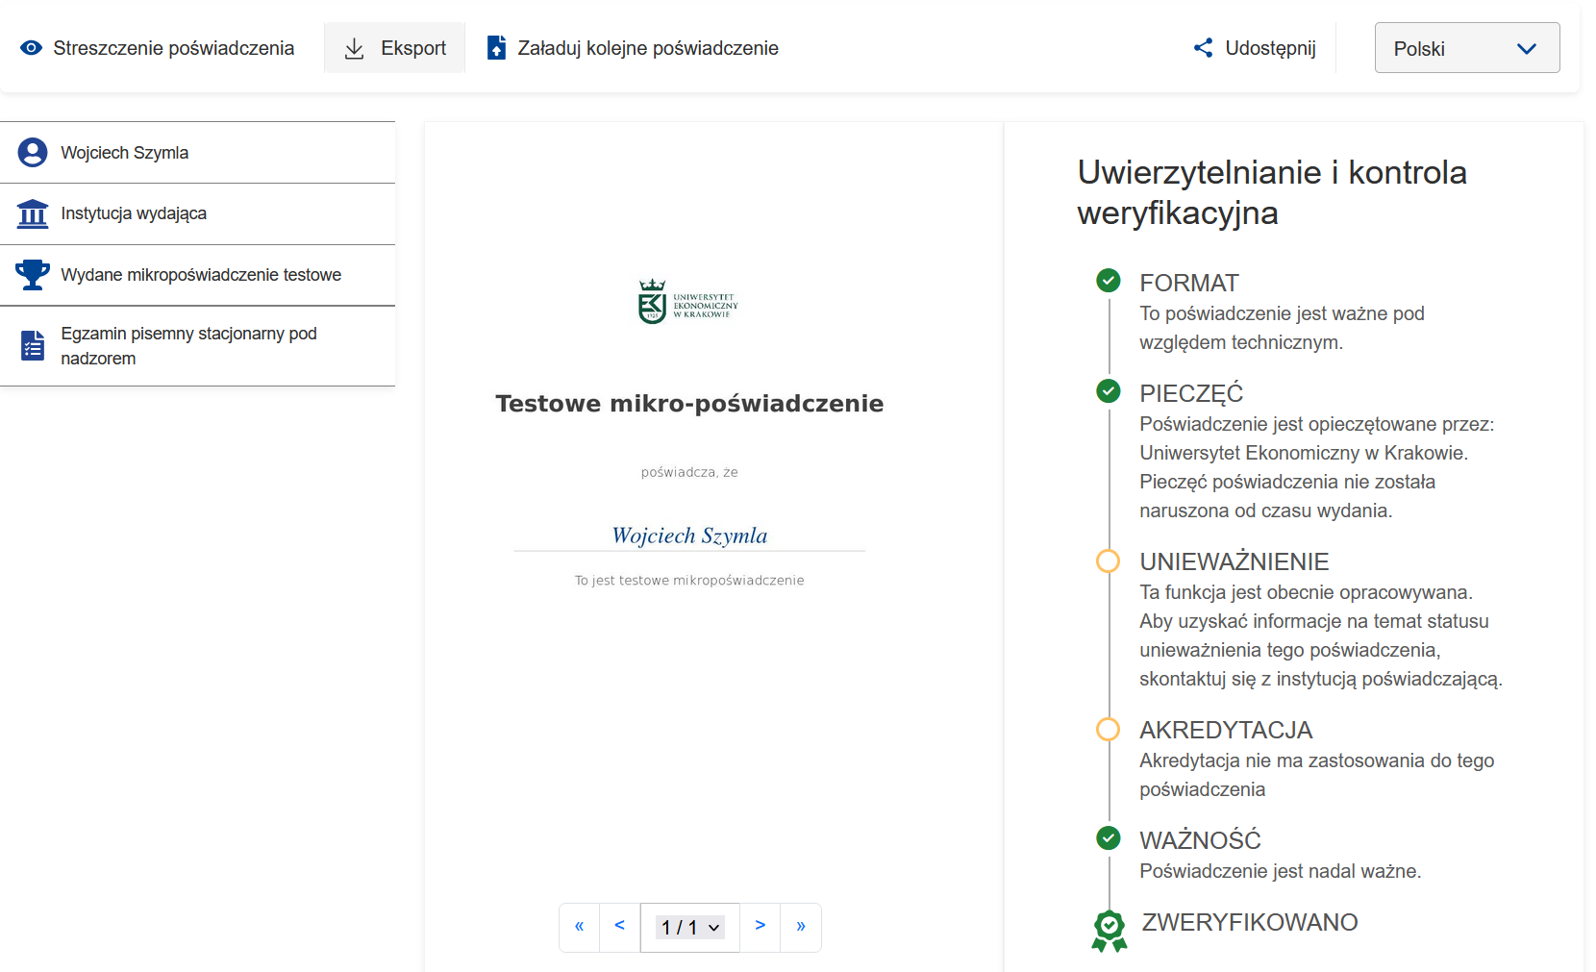

Slide 24
Doskonalenie szablonu
Nauka rozwiązania Europass
Tworzenie i ulepszanie własnych szablonów
Wykorzystanie HTML

Slide 25
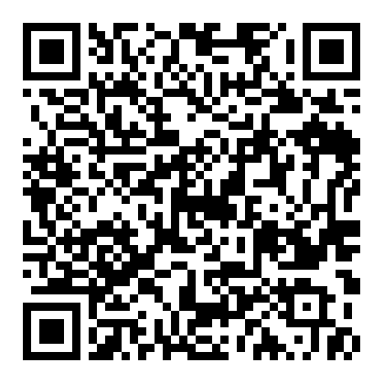
Doskonalenie szablonu - narzędzia
Wykorzystanie HTML czyli „How to customise your EDC”
https://code.europa.eu/qualifications-courses-and-credentials/ELM-support/-/wikis/home

Slide 26
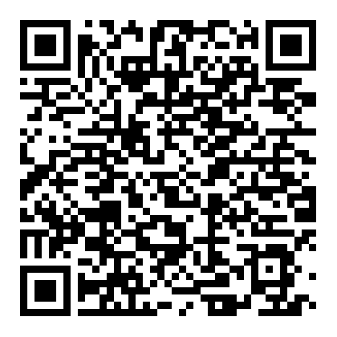
Doskonalenie szablonu - narzędzia
Zaawansowana customizacja
https://code.europa.eu/qualifications-courses-and-credentials/ELM-support/-/wikis/General%20references

Slide 27
Wyzwania
Ewidencja wydanych mikropoświadczeń
Unieważnianie poświadczeń
Brak profilu instytucji

Slide 28
Dziękuję
Za uwagę

Slide 29
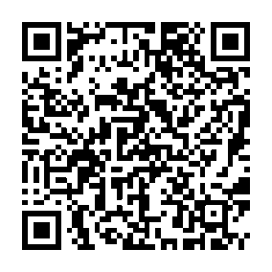
Kontakt:
mikro@uek.krakow.pl
www.linkedin.com/ in/wojciech-szymla-18328984

